Slide 1
PERANCANGAN DATA WAREHOUSE PERPUSTAKAAN UNIVERSITAS HASANUDDIN
Kelompok 2
H071181002 Cecilia Tania Emanuella
H071181009 Moch Djihad Akbar Syah
H071181012 Musfita
H071181019 Syarifah Asmul Fauziah
H071181506 Muh. Rifky Parahian Sopian
Notes:
Moderator

Slide 2
Konsep Project
Menentukan subyek data warehouse.
Salah satu karakteristik dari data warehouse adalah subject-oriented sehingga langkah awal dalam membuat data warehouse adalah menentukan subyeknya. Subyek yang diambil adalah jumlah pengunjung dan peminjaman buku perpustakaan Unhas.
Konsep metode analisis dan perancangan dalam membuat dan mendesain skema metadata data warehouse perpustakaan Unhas di sini akan menggunakan proses ETL yang akan terjadi dalam data warehouse perpustakaan.

Slide 3
Metode
Dalam project ini untuk dalam membangun datawarehouse pada Perpustakaan Universitas Hasanuddin, yaitu konsep dasar, studi referensi, metode pengumpulan data, tujuan, dan bagaimana metode analisis dan metode perancangan.

Slide 4
Studi Referensi
Mengumpulkan referensi dan teori-teori yang dibutuhkan yang akan menjadi dasar dalam perancangan data warehouse pada Perpustakaan Universitas Hasanuddin.

Slide 5
Pengumpulan Data
Pengumpulan data yang diperlukan dalam perancangan data warehouse ini adalah dengan melakukan pengumpulan data terhadap pegawai staff tentang informasi yang dibutuhkan yang dimiliki langsung ke Perpustakaan Universitas Hasanuddin.

Slide 6
Alasan & Tujuan
alasan memilih ini, untuk dapat melihat minat kunjung dan baca mhs pada perpustakaan Unhas. Adapun tujuan perancangan datawarehouse ini selain alasan di atas adapun untuk:
01
melihat analisis hasil laporan dari jumlah data pengunjung perpustakaan Unhas pertahun,
02
melihat analisis hasil laporan jumlah peminjaman buku pada perpustakaan Unhas

Slide 7
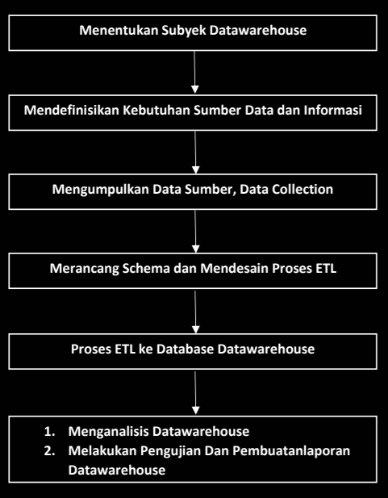
Alur Kerja

Slide 8
Perancangan Data Warehouse
Adapun ketentuan yang telah ditentukan pihak Perpustakaan UNHAS dalam perancangan data warehouse, dan dengan di sesuaikannya ke dalam ruang lingkup maka proses yang akan digunakan dalam perancangan Data Warehouse sebagai berikut :
Data warehouse pada Perpustakaan Universitas Hasanuddin (Proses ini meliputi jumlah pengunjung dan peminjaman buku perpustakaan Unhas dari tahun ke tahun).

Slide 9
Perancangan Data Warehouse
1. Pemilihan Proses
Adapun ketentuan yang telah ditentukan pihak Perpustakaan UNHAS dalam perancangan data warehouse, dan dengan di sesuaikannya ke dalam ruang lingkup maka proses yang akan digunakan dalam perancangan Data Warehouse sebagai berikut :
Data warehouse pada Perpustakaan Universitas Hasanuddin (Proses ini meliputi jumlah pengunjung dan peminjaman buku perpustakaan Unhas dari tahun ke tahun).

Slide 10
Perancangan Data Warehouse
2. Pemilihan Grain
Dimensi yang akan dibuat agar terbentuknya tabel pengunjung meliputi dimensi pegawai. Dimensi yang akan dibuat agar terbentuknya tabel peminjaman meliputi dimensi buku, dimensi rak, dimensi anggota, serta dimensi pegawai. Adapun grain dalam perancangan data warehouse pada Data warehouse pada Perpustakaan Universitas Hasanuddin meliputi kategori Buku, kategori Rak, kategori Anggota, kategori Pegawai.

Slide 11
Perancangan Data Warehouse
3. Identifikasi dan Penyesuaian Dimensi
Pada tahap ini dilakukan identifikasi dan penyesuaian dimensi yang terkait dengan fakta yang ditampilkan dalam bentuk matriks. Berikut adalah dimensi yang dipilih untuk masing – masing tabel :
Tabel Pengunjung: Dimensi Pegawai
Tabel Peminjaman: dimensi buku, dimensi rak, dimensi anggota, serta dimensi pegawai

Slide 12
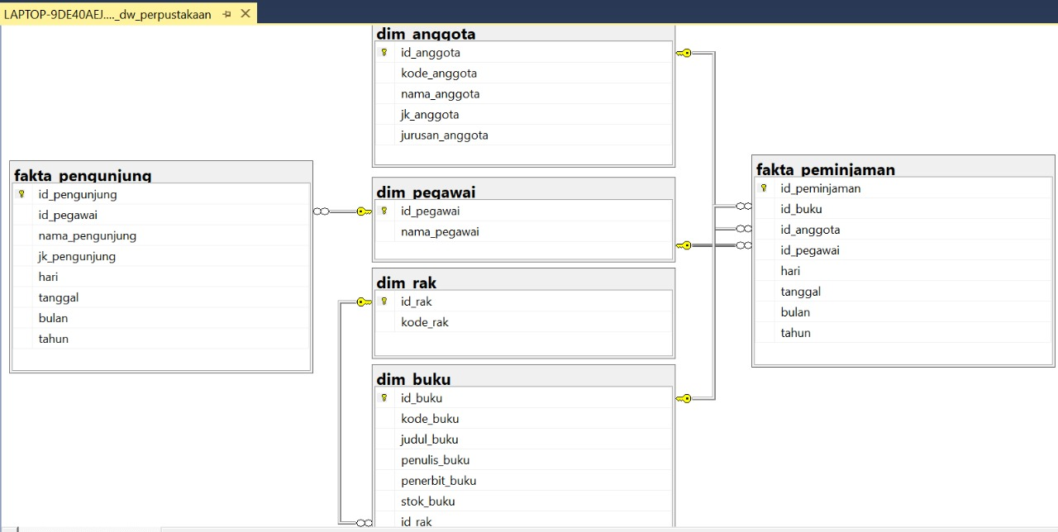
Perancangan Data Warehouse
4. Pemilihan Tabel Pengunjung dan Tabel Peminjaman
Pada tahap ini penulis menentukan Tabel Pengunjung dan Tabel Peminjaman dalam melakukan perancangan data warehouse pada Data warehouse pada Perpustakaan Universitas Hasanuddin. Tabel fakta digunakan untuk dapat menarik informasi dari dimensi-dimensi yang saling berelasi. Hubungan antara Tabel fakta dan tabel dimensi dapat dilihat pada gambar dibawah

Slide 13
Perancangan Data Warehouse
5. Penyimpanan pre-calculation di tabel pengujung dan tabel peminjaman
Setelah tabel dipilih, maka dilakukan pengkajian ulang untuk menentukan apakah dapat digunakan untuk precalculations. Tabel pengunjung dan tabel peminjaman ini berelasi dengan tabel dimensi buku, tabel dimensi rak, tabel dimensi anggota, serta tabel dimensi pegawai.

Slide 14
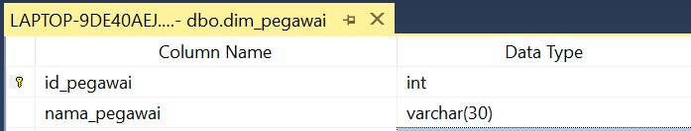
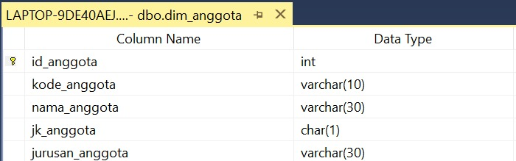
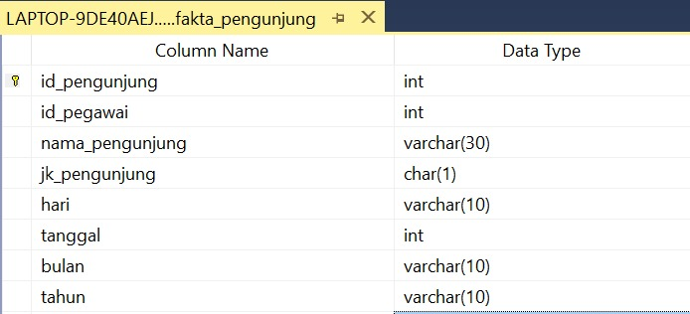
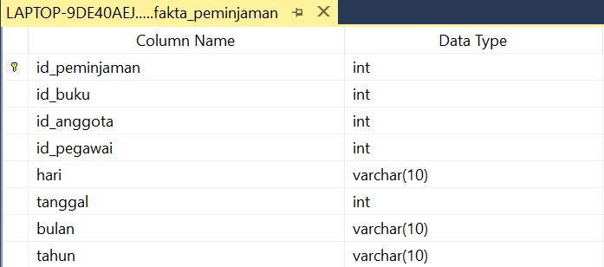
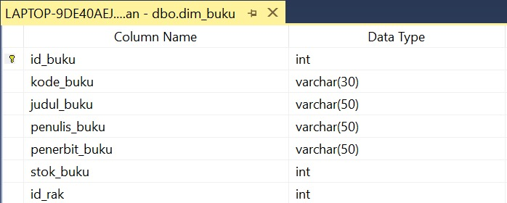
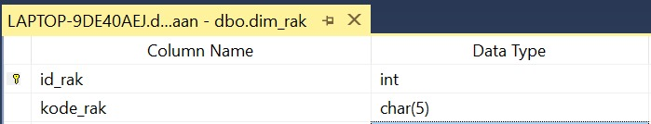
Perancangan Data Warehouse
6. Memastikan Tabel Dimensi
Dalam tahap ini, penulis menggambarkan secara rinci serta memberikan keterangan selengkapnya pada tabel dimensi yang bermaksud agar dapat dipahami dan mudah dimengerti oleh user.

Slide 15
Perancangan Data Warehouse
7. Pemilihan durasi database
Durasi yang masukan kedalam database Data Warehouse ialah empat tahun.
Tabel durasi dapat dilihat :
Nama Data Warehouse | Database | Database ada sejak tahun | Data yang masuk ke Data Warehouse | Data dalam Data Warehouse
Data Perpustakaan Universitas Hasanuddin | dw_perpustakaan | 2017 | 2017-2020 | 4 Tahun

Slide 16
Perancangan Data Warehouse
8. Melacak perubahan dari dimensi secara perlahan
Pada atribut dimensi tidak semuanya memiliki nilai yang tetap, ada beberapa kemungkinan atribut tersebut akan berubah dalam waktu yang cukup lama. Oleh karena itu data yang sudah lama harus dilakukan pembaharuan data untuk tetap menjaga keakuratan data.

Slide 17
Perancangan Data Warehouse
9. Penentuan prioritas dan model query
Keberadaan dari ringkasan dan penjumlahan dalam tahapan ini sangat dipertimbangkan karena akan berpengaruh pada rancangan fisik. Dalam perancangan sebuah data warehouse kapasitas penyimpanan sangat berpengaruh dan harus dipertimbangkan karena semakin banyak data kapasitas memori yang dibutuhkan harus semakin besar.

Slide 18
Mengambil Data
Data yang diambil berasal dari Perpustakaan Universitas Hasanuddin. Data berdasarkan pada tahun 2017-2020 merupakan data Anggota, Pegawai, Buku, dan Rak.

Slide 19
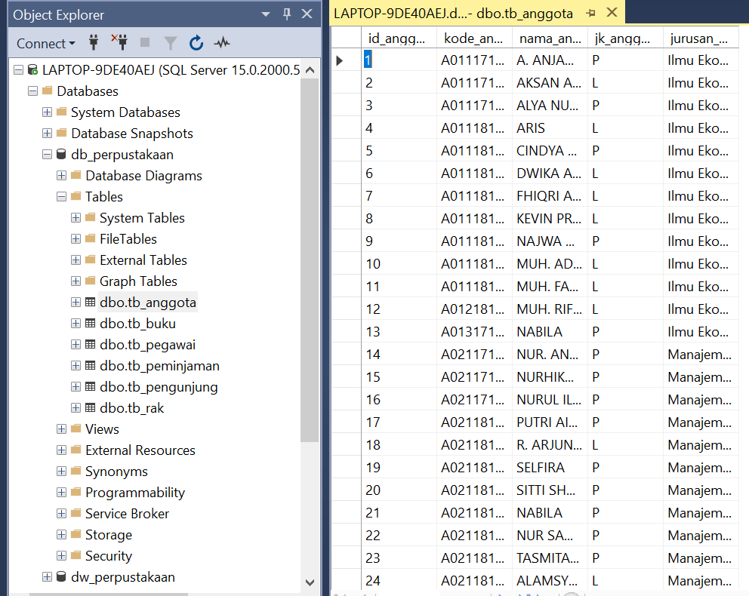
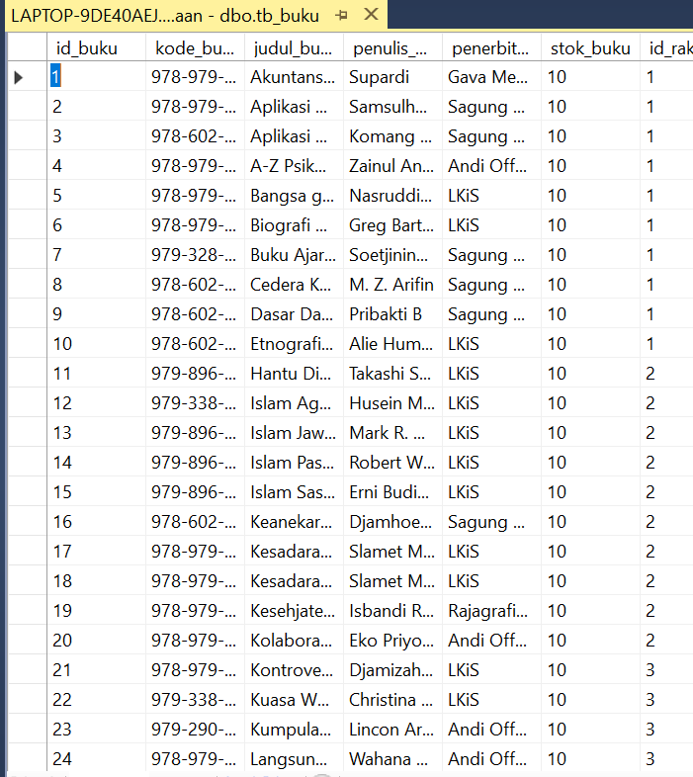
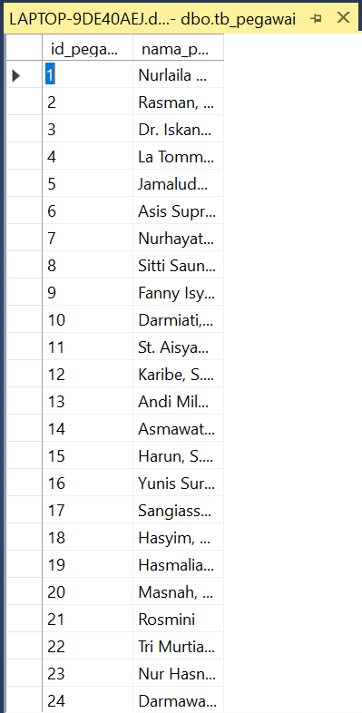
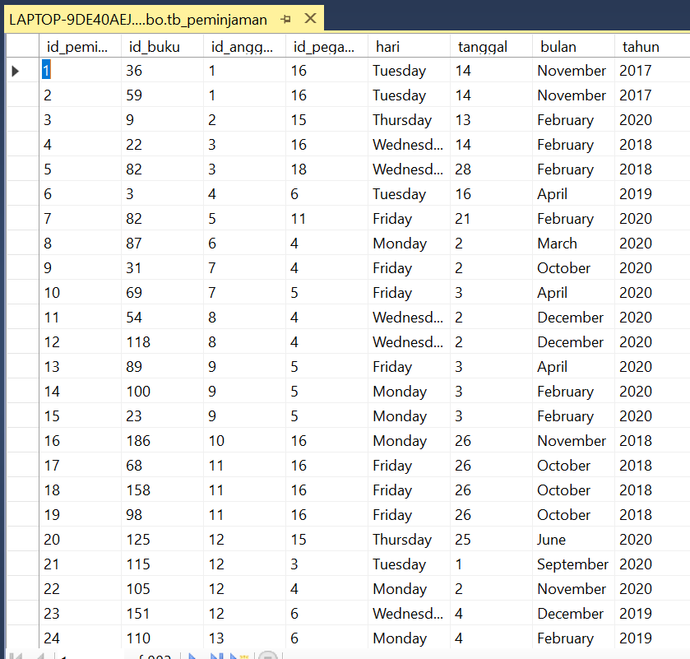
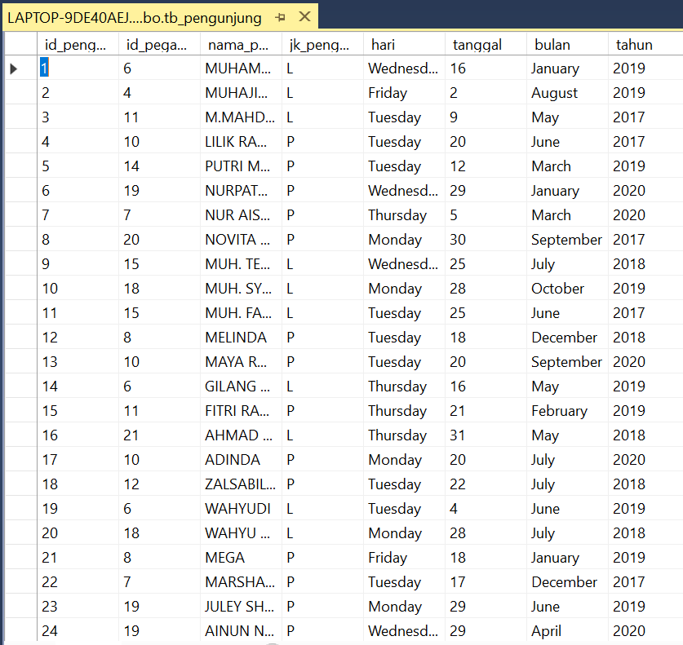
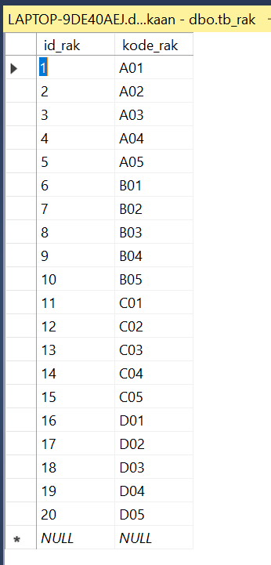
Penginputan Data ke dalam Database Perpustakaan
Penginputan data ke dalam table-table Database Perpustakaan yang akan digunakan dalam proses ETL ke dalam Datawarehouse Perpustakaan.

Slide 20
Membuat Design Input dan Output
Input yang akan kami buat yaitu berisikan pegawai, anggota, buku, peminjaman dan pengunjung. Sedangkan output yang diharapkan merupakan tampilan grafik dari data pengunjung dan peminjaman dari data waktu yang telah ditentukan.

Slide 21
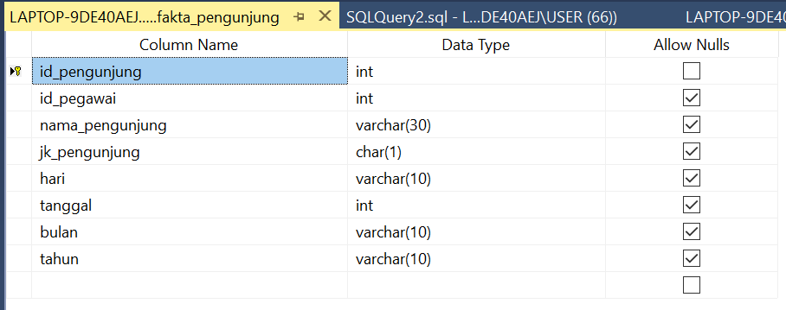
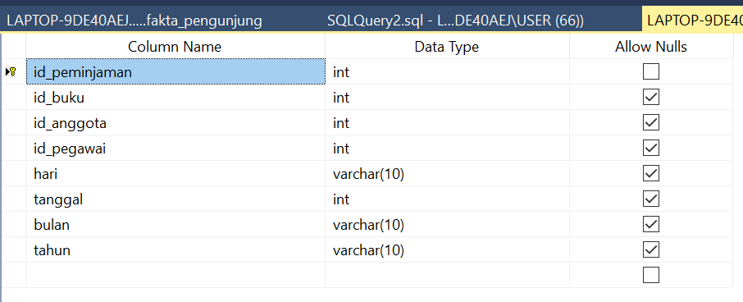
Model Tabel Fakta
Langkah pertama dalam membuat tabel fakta adalah mengembangkan metode untuk memodelkan Dimensi Waktu, seperti yang dilakukan dalam proyek ini dengan dimensi waktu 4 tahun dan dalam perbulannya. Pemodelan table dimensi dan fieldnya, dalam tabel fakta, mengikuti proses sql database yang sama pada sql server. Untuk table fakta pengunjung dari entri dimensi pegawai dimodelkan dengan id_pegawai dengan tipe integer, untuk table fakta peminjaman dari entri dimensi buku, anggota dan pegawai yang dimodelkan dengan id_buku, id_anggota, id_pegawai dengan tipe integer dan masing-masing tabel diberi entri dengan dimensi waktu hari, bulan dan tahun.

Slide 22
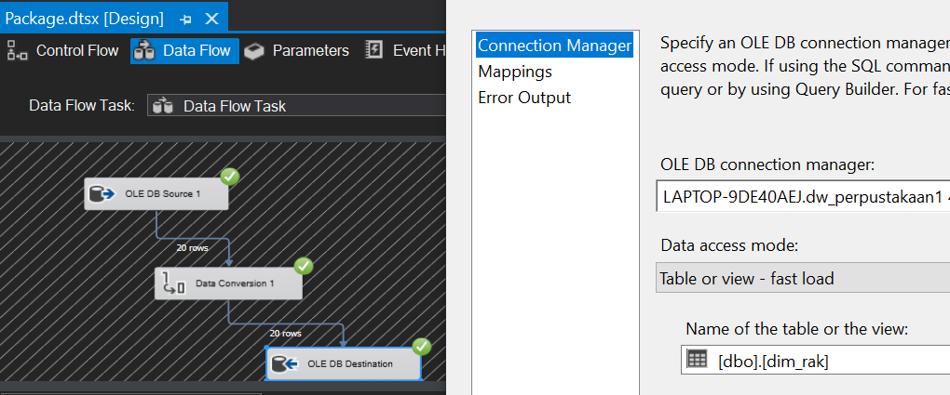
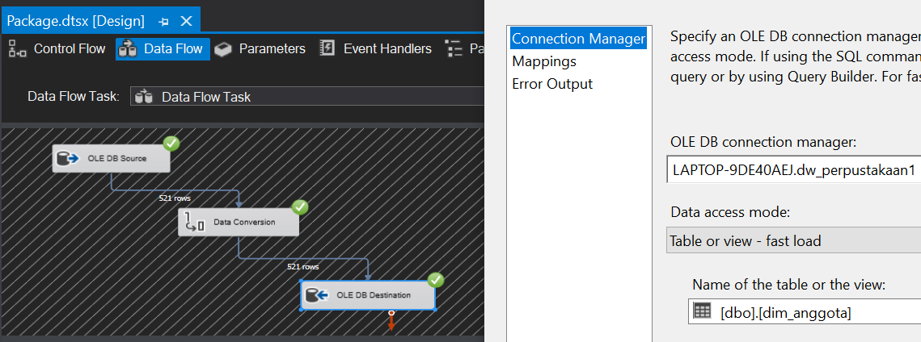
Konversi ke ETL

Slide 23
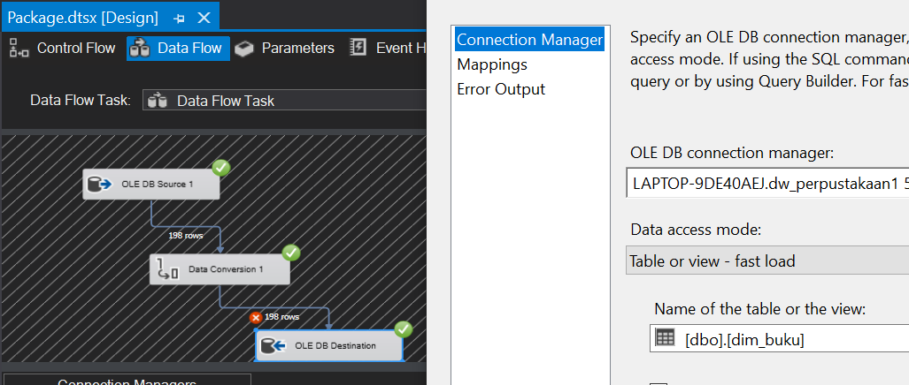
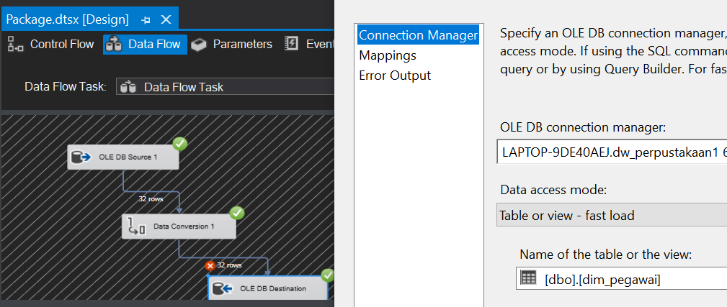
Konversi ke ETL

Slide 24
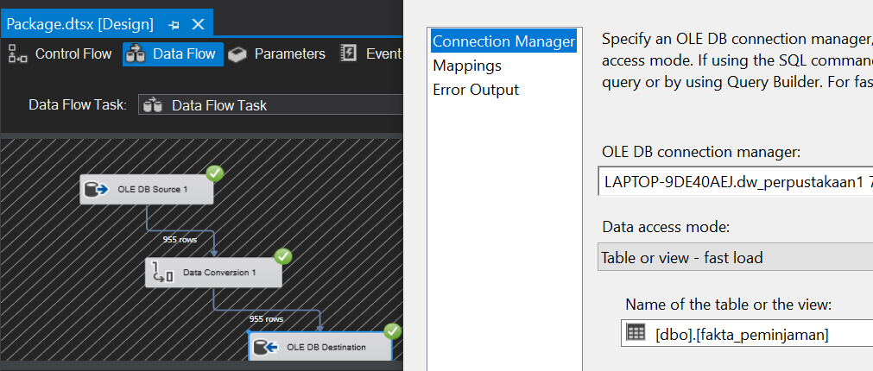
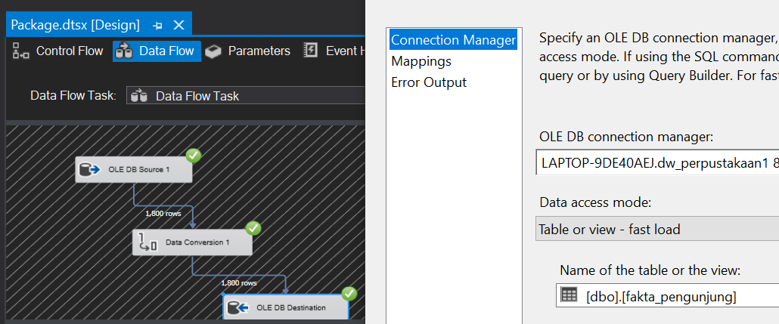
Konversi ke ETL

Slide 25
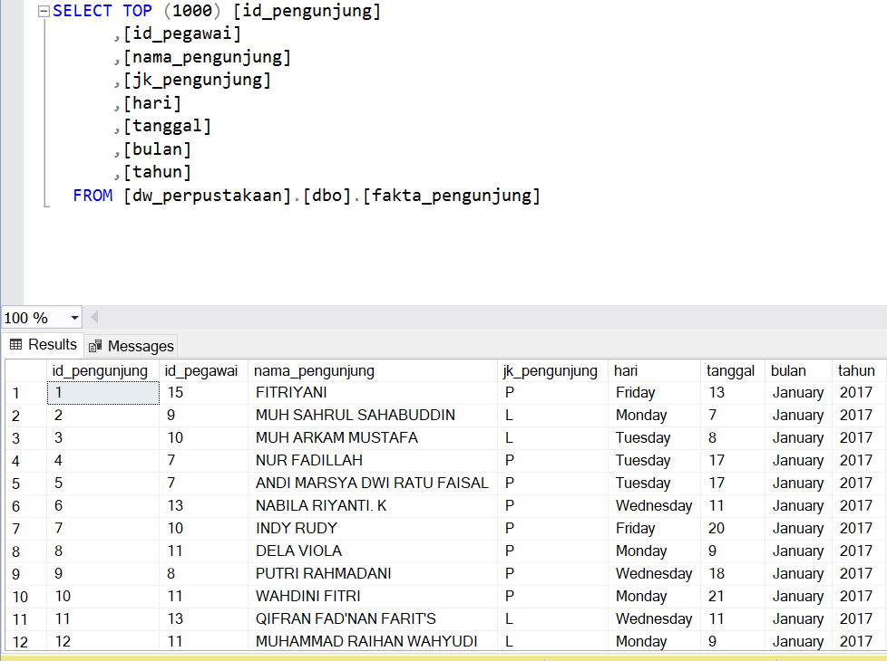
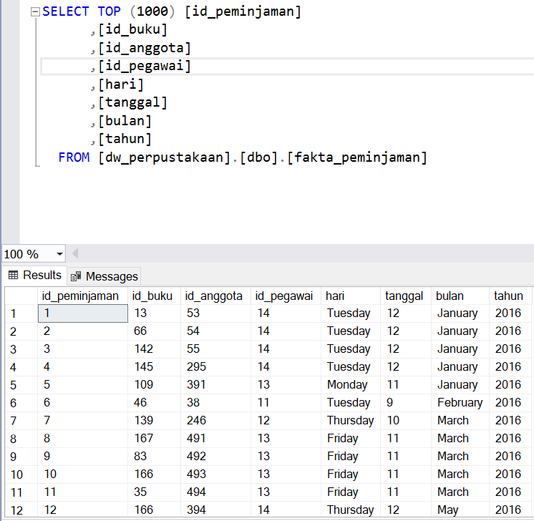
Analisis Data
Dalam kueri sql setiap table dalam database perpustakaan digunakan peoses metode ETL dalam meneruskan data ke dalam datawarehouse perpustakaan. ETL singkatan dari Extraction, Transformation, and Loading, adalah proses mengambil dan mengubah data dari sistem sumber dan memasukkannya ke dalam data warehouse (Rainardi, 2008. h.173). Dalam proses pengambilan data, data harus bersih agar didapat kualitas data yang baik. Pendekatan tradisional pada proses ETL mengambil data dari data sumber, meletakan pada staging area, dan kemudian mentransformasi dan dimuat ke data warehouse.
Di samping ini contoh sql dalam menampilkan hasil ETL dari database untuk table fakta pengunjung dan table fakta peminjaman.

Slide 26
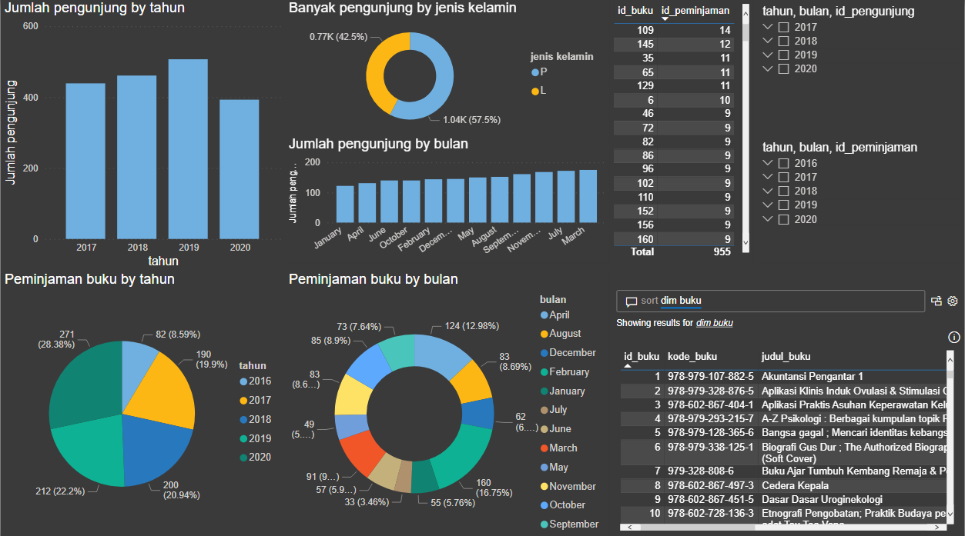
Hasil Visualisasi
Jumlah pengunjung pada perpustakaan Unhas mengalami peningkatan selama 3 tahun dimana pada tahun 2017 sebanyak 420, lalu pada tahun 2018 sebanyak 454 pengunjung dan pada tahun 2019 sebanyak 510 namun terjadi penurunan pengunjung pada tahun 2020 dengan jumlah pengunjung sebanyak 387 dimana hal ini kemungkinan besar disebabkan oleh adanya pandemi Covid-19 sehingga menurunkan mobilitas dan keinginan pengunjung untuk datang mengunjungi perpustakaan Unhas.
Jumlah pengunjung pada perpustakaan Unhas berdasarkan jenis kelamin memiliki grafik yang meningkat setiap bulannya untuk jenis kelamin laki-laki dengan total pengunjung laki-laki dalam setahun sebanyak 57,5% dan total pengunjung berjenis kelamin perempuan dalam setahun sebanyak 42,5%.
Banyaknya peminjaman buku per tahun pada perpustakaan Unhas dengan rincian pada 2016 sebanyak 8,59%, pada tahun 2017 sebanyak 19,9%, pada tahun 2018 sebanyak 20,94%, pada tahun 2019 sebanyak 22,2% dan pada tahun 2020 dengan jumlah peminjaman buku terbanyak selama 5 tahun yaitu sebesar 28,38 sehingga dapat disimpulkan bahwa minat baca orang-orang semakin meningkat dari tahun ke tahun, hal ini kemungkinan disebabkan karena pada saat terjadi pandemi Covid-19 orang-orang lebih cenderung memilih untuk menetap di rumah untuk membaca dibandingkan untuk pergi ke perpustakaan untuk membaca sebagai pengunjung.
Banyaknya peminjaman buku dalam setahun selama 12 bulan memiliki rincian yaitu pada bulan Januari sebanyak 5,76%, bulan Februari sebanyak 16,75%, bulan Maret sebanyak 9%, bulan April sebanyak 12,98%, bulan Mei sebanyak 5%, bulan Juni sebanyak 5,9%, bulan Juli sebanyak 3,46%, bulan Agustus 8,69%, bulan September 7,64%, bulan Oktober 8,9%,bulan November 8,6%, dan bulan Desember sebanyak 6%.

Slide 27
Terima kasih
:)

